Slide 1








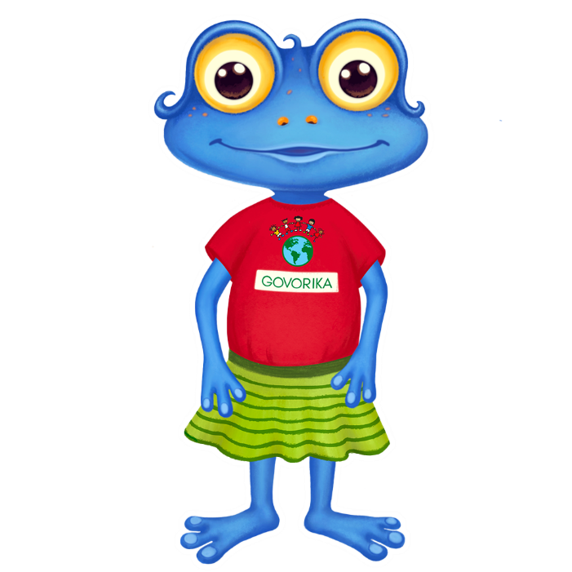


❓ Вопросы
Где живёт Женя?
Что любит ёжик?
Как Женя относится к ёжику?
Женя живёт в жёлтом доме.
Женя живёт в жёлтом доме.
Женя живёт в жёлтом доме.
Женя живёт в жёлтом доме.
Вопросы
Где живёт Женя?
Что любит ёжик?
Как Женя относится к ёжику?
Подбери форму: жёлтый дом — жёлтая …(пижама) рыжий ёж — рыжая …(лисица)
дубовый жолудь – дубовая…(кровать)
🔎 Рефлексия
Сколько слов со звуком [Ж] ты нашёл?
Оцени себя: 😊 всё получилось
😐 было трудно
😟 нужно потренироваться
Женя живёт в жёлтом доме.
Женя бережёт своего ёжика.
У Жени живёт ёжик.
Ёжик любит жевать жёлуди.

